Slide 1
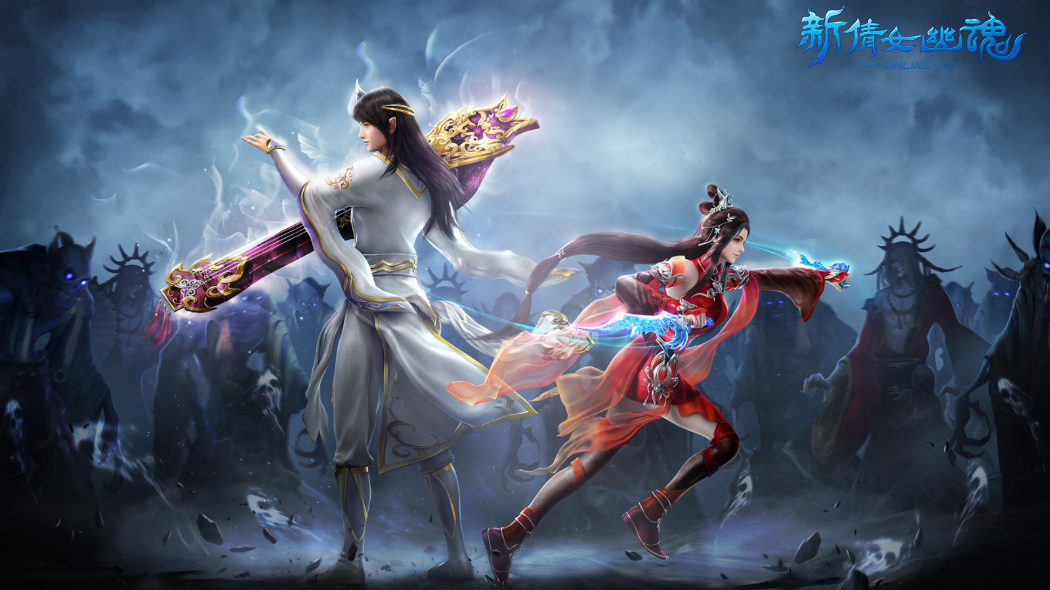
《新倩女幽魂》项目答辩
《The Enchanting Shadow》Project Released
制作人：前端工程师 侯宇轩

Slide 2
《新倩女幽魂》简介
小倩原是王母身边掌灯侍女，因与巨灵相恋而被罚受十世情劫，前世的记忆逐渐模糊。第十世时，小倩枉死，死后因有执念，不肯过奈何桥，在世间游荡。后被姥姥掌控于兰若寺，终日被迫惑人。
明末初期，朝廷腐败，战乱不断，与燕赤霞不同，天性淡泊的宁采臣，从没有怨天尤人，他怀揣一颗善心去看待一切世事，不以物喜不以己悲，但求平静的度过一生。直到兰若寺那一场相遇，那个凄清的女子，只一眼，就改变了他的一世。只是人鬼怎能相恋？
当她忆起前尘，她还会选择他吗？
他一介书生，又如何从姥姥手中救出她，又如何扭转她遭的天谴？
乱世中又如何容得一段圆满的结局？
为了这二人的命运，玩家可愿伸出援手？
当此世，娑婆众生，岌岌可危。佛以慈悲为怀，虽不能毁灭盘古元神，却一直着力于化解这场浩劫。玩家可愿加入这救世的英雄中，令三界逃过此劫？
游戏故事，自此开始。
前世记忆模糊，一别音尘两杳然。 今生苦苦寻觅，三世华年半阑珊。 恩怨如何因果，十里平湖凭月忆。 命数因谁扭转，千年梦回死生缠。
……

Slide 3
01
新倩女幽魂网站首页
02
新倩女幽魂网站登录页面
项目内容
03
新倩女幽魂注册页面
04
新倩女幽魂项目PPT

Slide 4
-项目开发历程12天-
-项目开始日期-
7月04日
-项目难点咨询讨论-
7月06日
-项目Bug调试-
7月03日
-项目规划-
7月05日
开始布局
0711

Slide 5
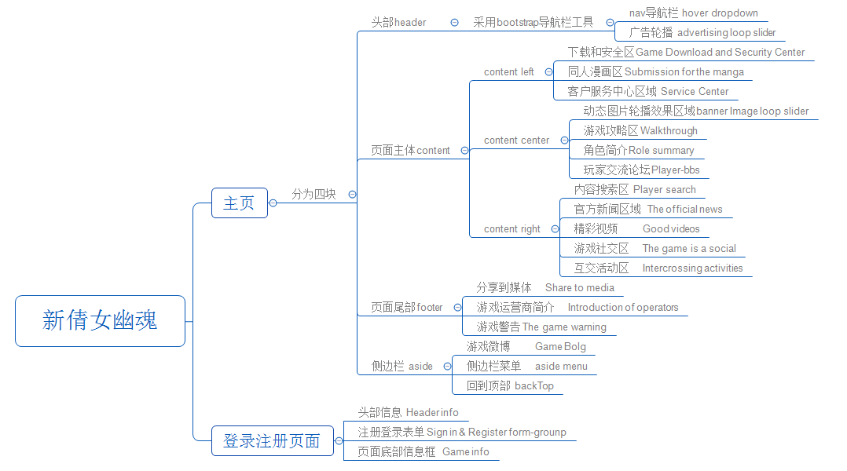
网站页面开发流程

Slide 6
1
主页 First-Index

Slide 7
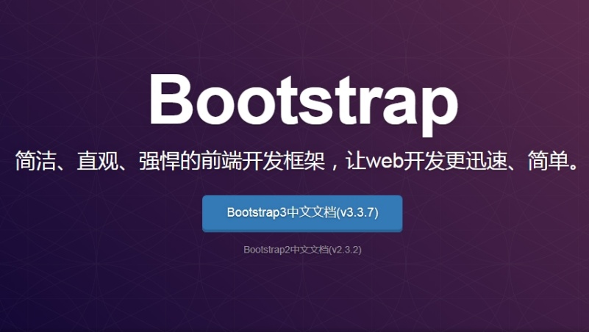
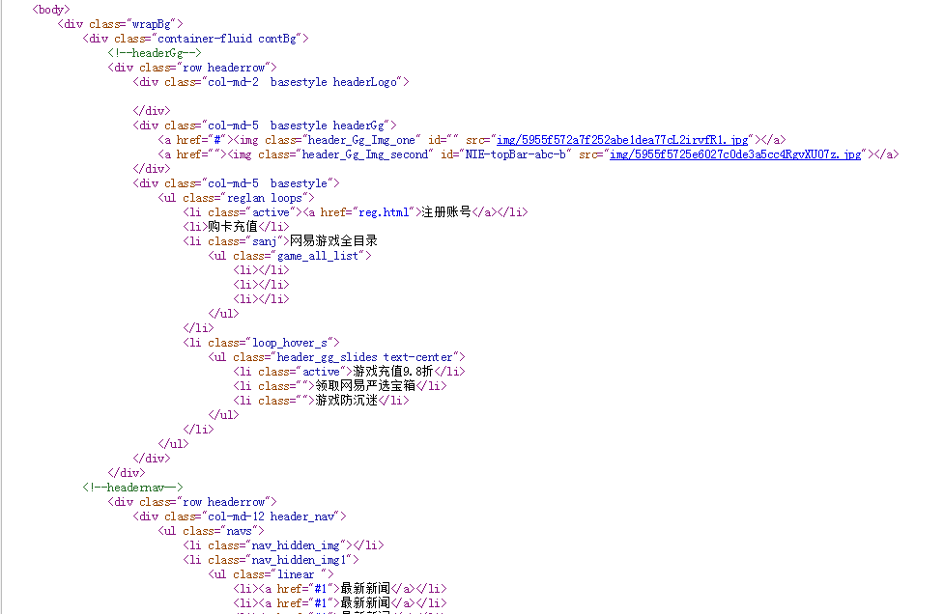

网站主页头部
主页面头部采用bootstrap nav的形式进行布局
采用缘由: 布局方便,项目成形速度更快,结构更加稳固
Bootstrap 是一种成熟切适用于多种设备的前端框架,也是目前最流行的一种框架之一,
依靠Jquery ,实现快速布局,以及特效的实现

Slide 8
-主页body开发-
1 页面分析(板块分类,例如: 头部,身体部分,尾部;)
4 尾部主要采用了hover形变,div平面化布局
2 头部主要布局风格,需要使用什么样的功能,本页面头部,主要采用了nav导航栏, slider 轮播, hover, transform 等效果
5 布局大页面,首先进行首要部分的布局,本页面首先布局的是,三大div框, header \body\footer框
3 Body主要采用了大量的Tab页,以及hover形变,扁平化手风琴,slider 轮播图,video的插入特效
6 布局完成之后,进行简要c3的样式优化,随后添加内容

Slide 9
-页面布局优化时间占比-
主页30%
三块内容总占比为100%
Bug调试
50%
布局和功能添加相对熟悉,但是相对于Bug调试,花费了大量的时间
登录
5%
注册15%

Slide 10
2
页面布局主要难点

Slide 11

-页面布局难点-
大量的div相互嵌套,如果出现布局需要删除或注释部分内容时,很容易注释错误,导致层级关系混乱,甚至页面布局崩塌
页面布局或者添加新的块区时,尽可能的,首先进行页面的存档和备份,防止出现布局失效等情况时,之前布局好的内容,也相继无法使用
布局时如果遇到相对复杂的页面时,应对当下内容,进行相对性的注释.这样的好处是,可以很容易的分清楚页面布局块与块之间的关系

Slide 12
页面遇到主要的难点
样式修改
修改方法 1
修改方法 2
修改方法 3
修改方式 4
Bootstrap作为一款优秀的主流框架,结构稳固是其重要的一个特点,但是也为带来的相同的一个问题,因为样式太过于稳固,样式修改,就成了一个问题
在需要调整样式的标签中,尽可能的建立新Class,避免修改bootstrap中的原有样式
修改原有的bootstrap中的样式,这种方法,不推荐加不推荐
通过js修改样式
找到原有的样式,拿出来重命名

Slide 13
阿萨是的发送到
ADD YOUR TEXT
标题数字等都可以通过点击和重新输入进行更改。
B
A
ADD YOUR TEXT
ADD YOUR TEXT
C
标题数字等都可以通过点击和重新输入进行更改。
标题数字等都可以通过点击和重新输入进行更改。标题数字等都可以通过点击和重新输入进行更改。
D
ADD YOUR TEXT
标题数字等都可以通过点击和重新输入进行更改。

Slide 14
3
项目心得

Slide 15
点击此处添加标题
70%
19%
10%
5%
标题数字等都可以通过点击和重新输入进行更改，顶部“开始”面板中可以对字体、字号、颜色、行距等进行修改。标题数字等都可以通过点击和重新输入进行更改，顶部“开始”面板中可以对字体、字号、颜色、行距等进行修改。

Slide 16
点击此处添加标题
标题数字等都可以通过点击和重新输入进行更改，顶部“开始”面板中可以对字体、字号、颜色、行距等进行修改。
keyword
keyword
标题数字等都可以通过点击和重新输入进行更改，顶部“开始”面板中可以对字体、字号、颜色、行距等进行修改。
keyword
标题数字等都可以通过点击和重新输入进行更改，顶部“开始”面板中可以对字体、字号、颜色、行距等进行修改。
keyword

Slide 17
THANK YOU!

